Slide 1
Notification
主讲人：张湘鲁

Slide 2
学习内容
Notification基本功能
Notification基本使用方式
Notification进阶功能

Slide 3

Notification基本功能介绍
Notification组件
显示在手机状态栏的通知
例：微信的好友信息通知
具有全局效果的通知
由应用创建并发送给系统
系统收到通知后，显示在状态栏中
Notes:
手机状态栏一般显示了手机当前的网络状态、电池状态、时间等系统信息。它由全局系统控制，不属于任何的应用

Slide 4
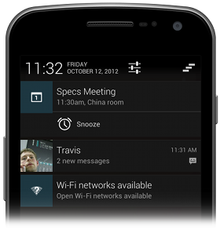
Notification基本功能介绍
一个Notification主要包含三部分
在手机状态栏上显示的信息
用户向下滑动后,显示在通知列表中的信息
用户点击通知列表中对应的条目后,所启动的组件

Slide 5
Notification基本使用方式
通知(Notification)的基本使用步骤
获取NotificationManager服务
通过notificationManager向系统发送通知
通过调用Context.getSystemService获得
创建一个Notification对象
通过new创建(API Level 11以前)
通过Notification.Builder创建
为Notification对象设置各种属性
通过NotificationManager发送该对象
Notes:
服务常量表示:NOTIFICATION_SERVICE

Slide 6
Notification基本使用方式
设置Notification对象
设置手机状态栏中显示的内容
public int icon，图标
public CharSequence tickerText，信息
public long when，发送通知的时间(当前)
Notes:
icon The resource id of the icon to put in the status bar.
tickerText The text that flows by in the status bar when the notification first activates.
when The time to show in the time field. In the System.currentTimeMillis timebase.

Slide 7
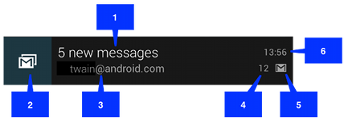
Notification基本使用方式
设置Notification对象
设置通知列表中的显示内容
通过setLatestEventInfo()方法设置内容
1、content title 2、large icon
3、content text 4、content info
5、small icon 6、when

Slide 8
Notification基本使用方式
设置Notification对象
设置用户点击通知列表中对应的条目后,所启动的组件
用PendingIntent.getX获得PendingIntent
然后将PendingIntent实例传给Notification
通过NotificationManager发送通知
调用NotificationManager.notify()
在系统中,每个通知都有一个唯一编号

Slide 9
Notification进阶功能介绍
通过defaults属性设置通知的提示方式
声音
震动(需添加操作振动器的权限)
闪光(需添加操作闪光灯的权限)
通过RemoteViews自定义通知的显示
Notes:
振动器权限：android.permission.VIBRATE
闪过灯权限：android.permission.FLASHLIGHT

Slide 10
结束

